Slide 1

Si te gusta la estadística bancate los metámeros
Elio Campitelli
 eliocamp
 d_olivaw

Slide 3
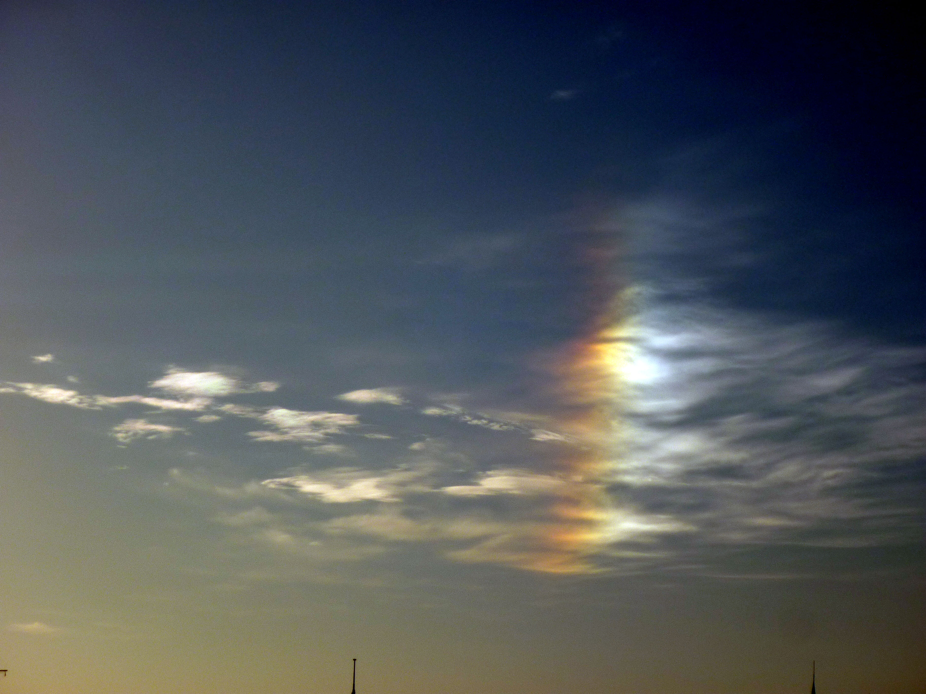
Notes:
Esto es un parhelio, un fenomeno optico parecido a un arcoiris en el cual los cristales de hielo de las nubes funcionan como pequeños prismas que dividen la luz del Sol en un continuo infinito de colores. Muy lindo, ¿no?
Lamento tener que decirles que en realidad es todo una mentira. Esto

Slide 4
Ceci n'est pas une pipe parhélie
Notes:
Esto no es un parhelio. Es una FOTO de un parhelio. Una foto de un paherlio proyectada con un PROYECTOR que lejos de poder iluminar con los infinitos colores del arcoiris, solo tiene rojo, azul y verde!...
¿No es raro? ¿No es increible? ¿No es absolutamente sorprendente que con solo 3 luces se pueda recrear todos los colores?

Slide 5
Notes:
Veo caras sorprendidas porque nunca antes se habian hecho esta pregunta y caras sorprendidas porque me dejaron salir del colegio primario sin haber aprendido todo eso de los colores primario.
Dejenme decirles que la respuesta a la pregunta es una de esas cosas fascinantes y fractalmente complicadas.

Slide 6


Jamie Wong, Color: From Hexcodes to Eyeballs.
http://jamie-wong.com/post/color/
Notes:
A muy grandes razgos, esto es lo que pasa cuando una persona (representada por este monigote) ve algun color (por ejemplo, una R azul).

Slide 7
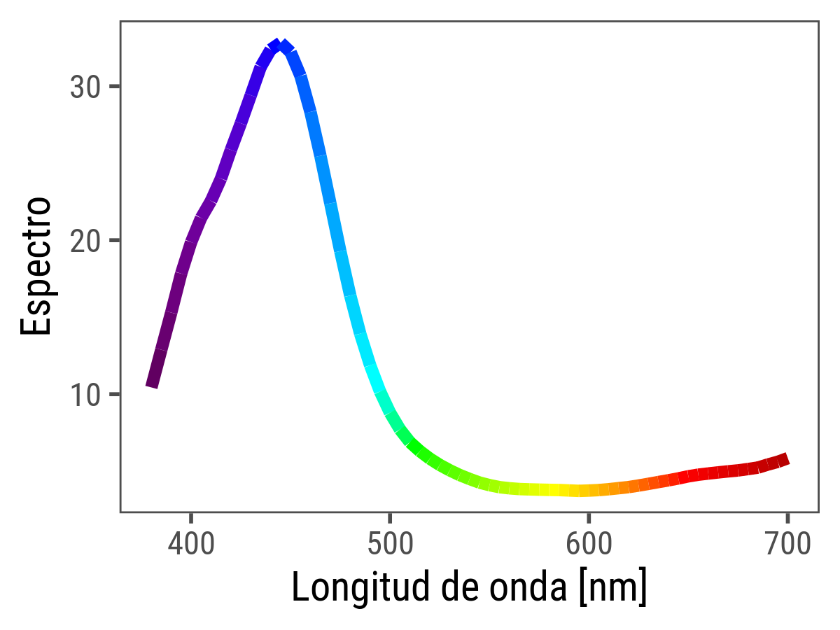
Jamie Wong, Color: From Hexcodes to Eyeballs.
http://jamie-wong.com/post/color/
Notes:
El objeto emite una determinada distribucion de longitudes de onda (colores) que es continua y esencialmente infinitamente detallada.
Esa luz llega a nuestros ojos, donde tenemos unas celulas especiales que detectan la luz que se llaman “conos”

Slide 8

Jamie Wong, Color: From Hexcodes to Eyeballs.
http://jamie-wong.com/post/color/
Notes:
... no, esos conos no...

Slide 9

Jamie Wong, Color: From Hexcodes to Eyeballs.
http://jamie-wong.com/post/color/
Notes:
... tampoco esos..

Slide 10
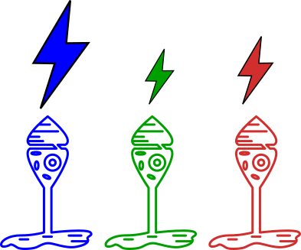
Jamie Wong, Color: From Hexcodes to Eyeballs.
http://jamie-wong.com/post/color/
Notes:
Ahi vamos. En fin. La mayoria de nostoros tenemos 3 tipos de conos distintos que son sensibles a un rango distinto de colores y que mas o menos son azul, verde y rojo.

Slide 11
Jamie Wong, Color: From Hexcodes to Eyeballs.
http://jamie-wong.com/post/color/
Notes:
Estas celulas detectan la luz y mandan al cerebro una señal que es proporcional a la cantidad de luz que recibieron. En este caso, los conos azules detectaron mucha intensidad, y los verdes y los rojos, menos.
Es decir, los conos lo que hacen es convertir esa distribucion continua en lo que esencialmente son solo 3 numeros. Esos tres numeros luego van a la corteza visual y con mucha mucha magia de por medio,

Slide 12

Jamie Wong, Color: From Hexcodes to Eyeballs.
http://jamie-wong.com/post/color/
Notes:
el cerebro (o sea, la persona) entiende lo que ve.
Pero lo interesante es que debido a esta brutal reduccion de la informacion, existe una infinidad de distribuciones distintas de longitudes de onda que percibimos como el mismo color mientras activen los tres tipos de conos con la misma intensidad.

Slide 13
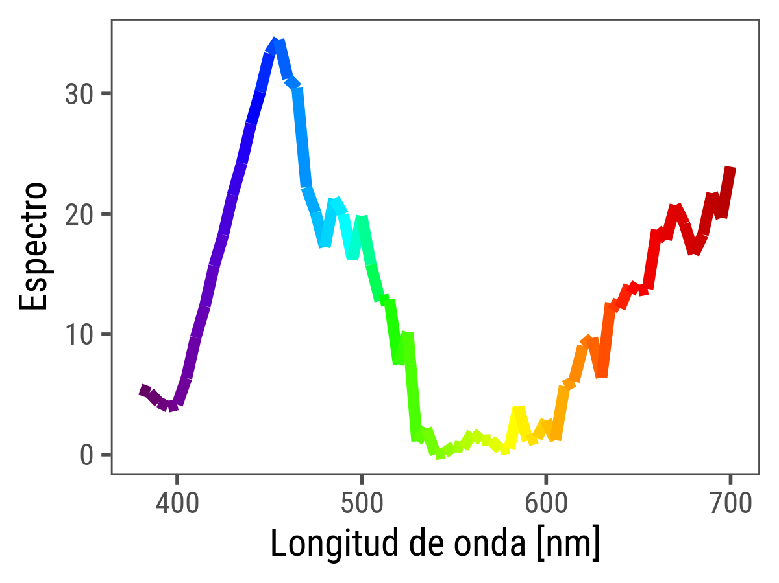
Jamie Wong, Color: From Hexcodes to Eyeballs.
http://jamie-wong.com/post/color/
Notes:
Esta distribucion de longitudes de onda, por ejemplo, es tan azul como la anterior. Es un met´amero

Slide 15
Ceci est une métamère

Slide 16



Slide 17
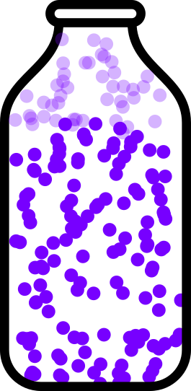

Slide 18

T = 15°C

Slide 19


Slide 20
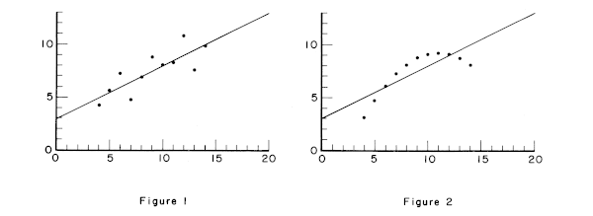
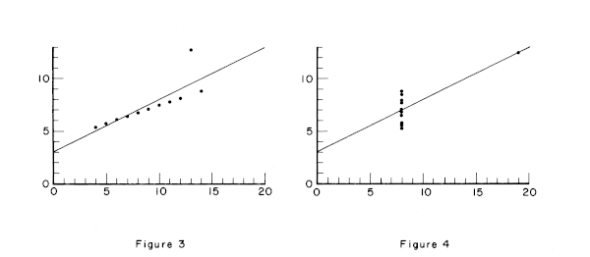
Anscombe, F. J.
“Graphs in Statistical Analysis”. The American Statistician 27, nº 1 (1973): 17–21.

Slide 21
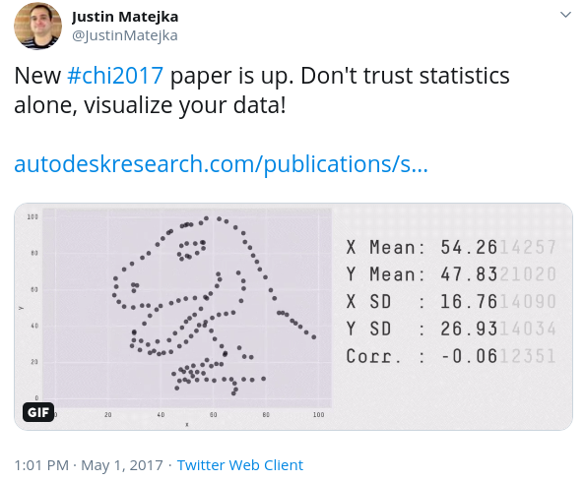
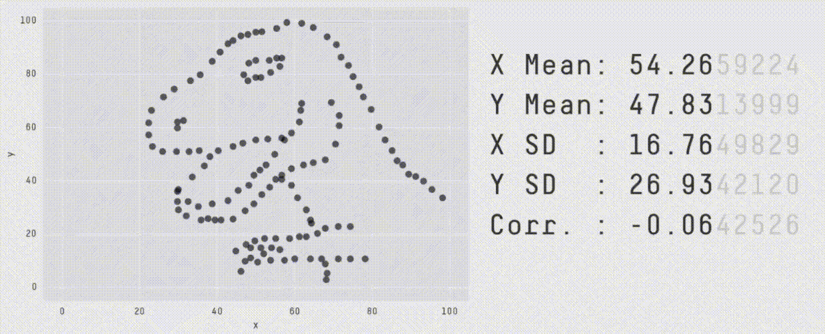
Matejka, Justin, y George Fitzmaurice.
“Same Stats, Different Graphs: Generating Datasets with Varied Appearance and Identical Statistics through Simulated Annealing”.

Slide 23
La estadística busca reducir los datos a la mínima cantidad de información necesaria.

Slide 24
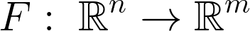
F es continua
F es inyectiva
m < n

Slide 26

F es continua
F es inyectiva
m < n

Slide 27
F es continua
Transformaciones
estadísticas
F es inyectiva
m < n

Slide 29
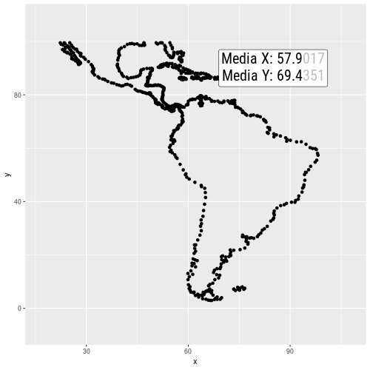

Slide 30
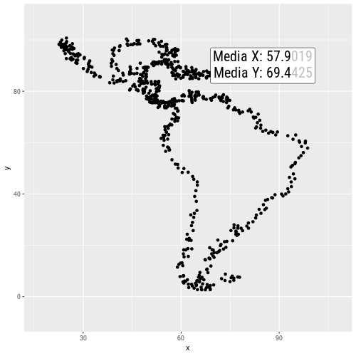

Slide 31
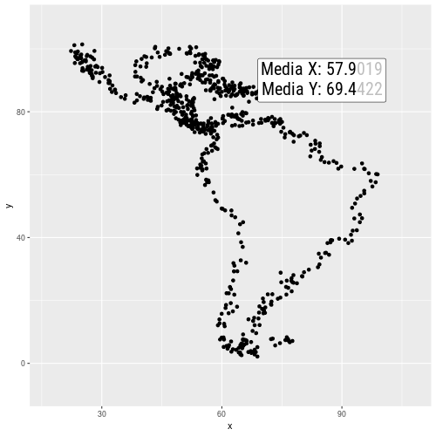

Slide 32


Slide 33
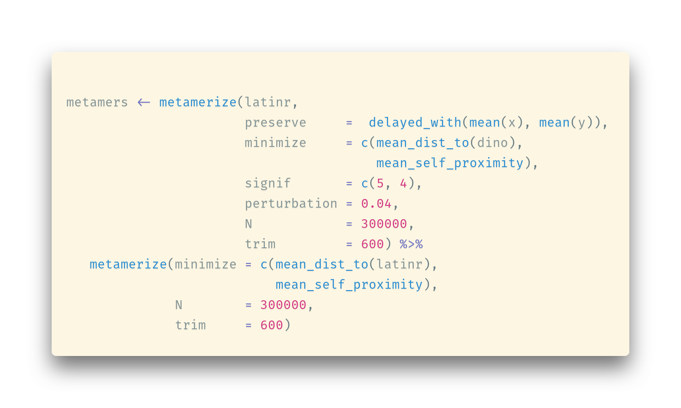

Slide 34
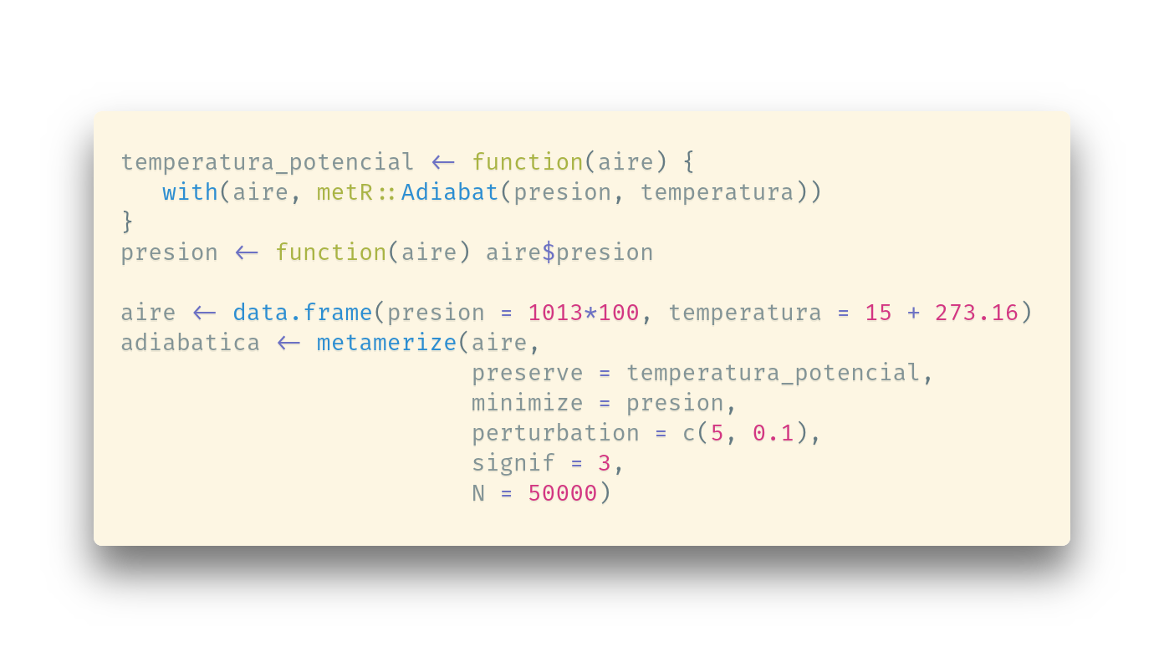

Slide 35
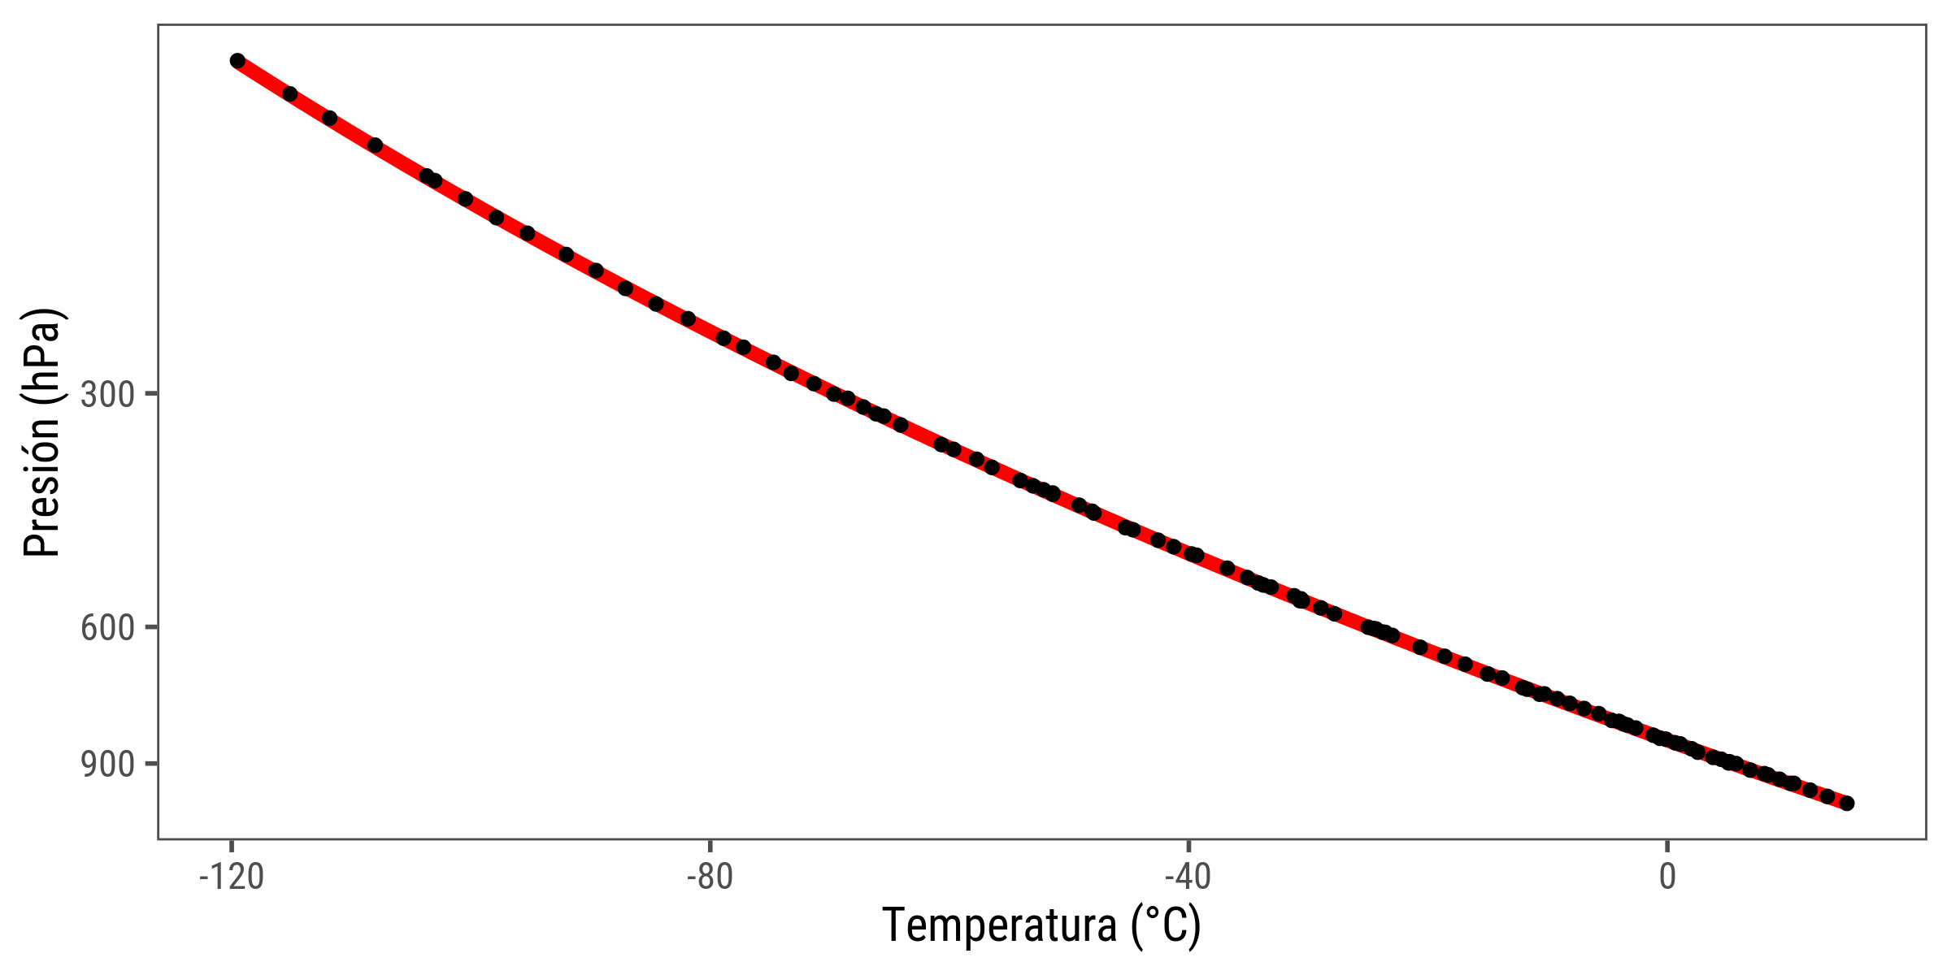

Slide 36
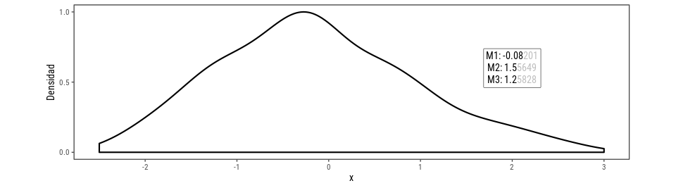

Slide 37
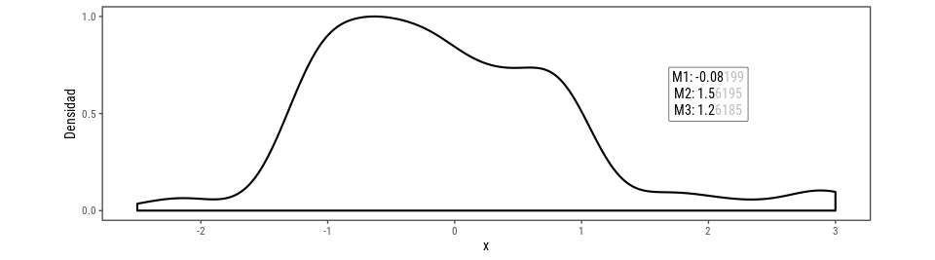

Slide 39
F es continua
¿?
F es inyectiva
m < n

Slide 40
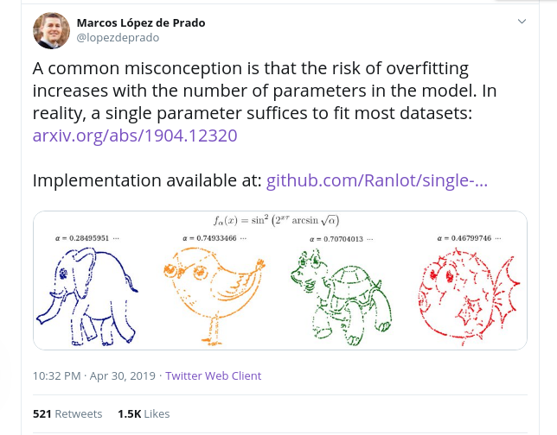

Slide 41
https://github.com/Ranlot/single-parameter-fit
https://github.com/eliocamp/spfit
\mathrm{datos} = \sin^2 \left ( 2^{x\tau} \arcsin \sqrt{\alpha} \right )

